Slide 1
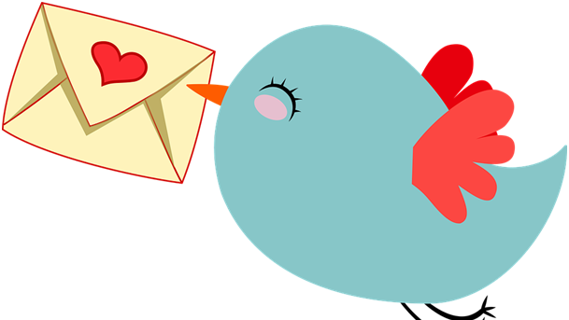
LIKOVNA KULTURA

Slide 2
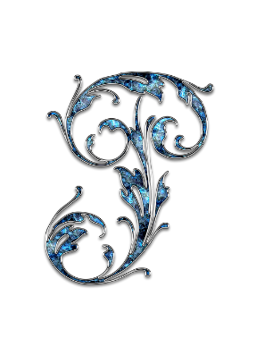
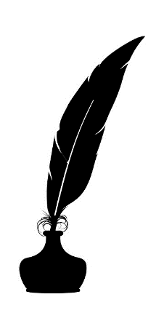
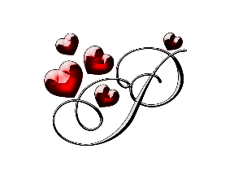
Oblikovanje na plohi
Crta, točka, ploha
Motiv: krasopis ili kaligrafija
Tehnika: crni tuš + tempera

Slide 3
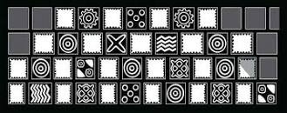
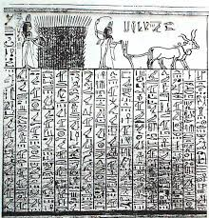
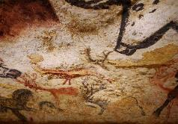
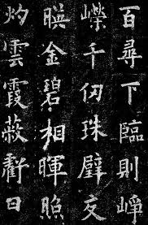
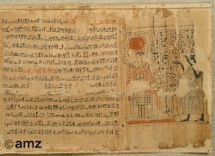
Od početka čovjekove pisane komunikacije do danas postojale su različite vrste pisma: slikovno, pojmovno, slogovno, alfabet...

Slide 4
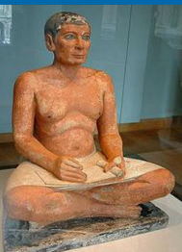
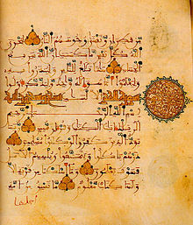
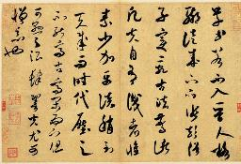
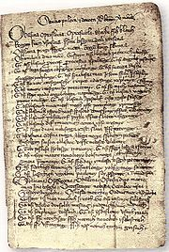
U starim kulturama, posebni su se ljudi (pisari) cijeli život bavili samo pisanjem. Tako je nastala kaligrafija.
Kaligrafija ili krasopis je umjetnost lijepog pisanja rukom uz pomoć pera, kista i tinte ili nekog drugog pribora za pisanje.
Osoba koja se bavi krasopisom zove se krasopisac ili kaligraf.

Slide 5
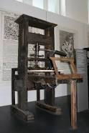
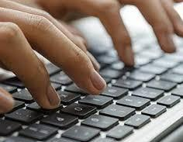
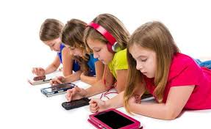
Sve veći broj ljudi počeo je pisati, opismenjavati se, pohađati škole,
a pismo je postalo jednostavnije.
Pronalaskom Gutenbergova tiskarskog stroja knjige se počinju tiskati, a broj krasopisaca se smanjuje.
U današnje digitalizirano doba, većina ljudi piše na računalu.

Slide 6
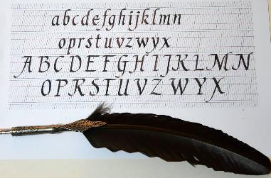
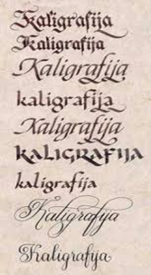
Pisanje rukom nije izgubilo svoju čaroliju.
Veličina, oblik slova, čak i kut pod kojim pišemo mnogo nam govori o osobi koja je napisala pismo.
Krasopis govori da smo se jako trudili, da nam je do nekoga stalo, a pri tom pazimo na točnost, jasnoću i urednost.

Slide 7
Pogledajte kako kaligrafija može biti zanimljiv hobi.
https://www.youtube.com/watch?v=Z9PD7lO66Jg
https://www.youtube.com/watch?v=lXfBdNfyC74
https://www.youtube.com/watch?v=MxmBxgnHNBI&t=92s
https://www.youtube.com/watch?v=p9wCB95TbW0
https://www.youtube.com/watch?v=SK1ZqftWtBw
Ako vas zanima više na internetu možete pronaći puno videa kako pisati krasopisom ili kaligrafijom.

Slide 8
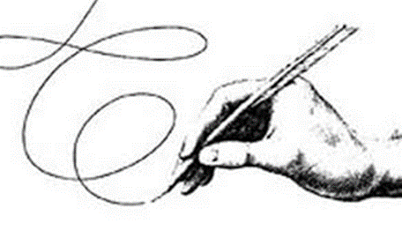
Zadatak – kaligrafija ili krasopis
Pribor:
- list papira iz mape, deblji
- olovka
- crni tuš
- tempera
Postupak:
- na papiru olovkom skicirajte slova, tako da budu pisana kaligrafskom abecedom
- u radu se koristite različitim vrstama točaka i crta, prema toku i karakteru: deblja, tanja, ravna, zakrivljena…
- prva slova možete ukrasiti po volji, minijaturom i obojiti temperom

Slide 9
Kako treba izgledati vaš likovni rad:
Vaše ime, npr.
Maja
Prvo slovo dodatno ukrasite po želji.
Ostala slova neka budu napisana kaligrafijom ili krasopisom.

Slide 10
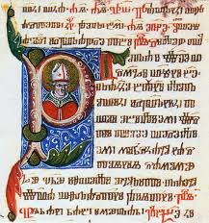
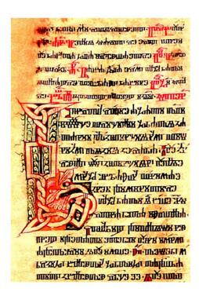
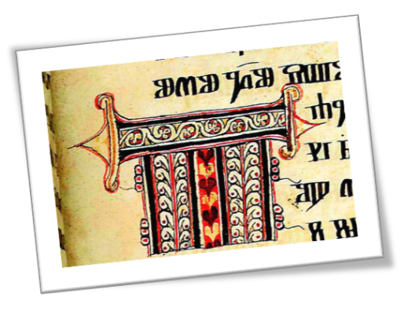
Pogledajte kako izgledaju stare knjige (zvani misali) pisane kaligrafijom!

